Slide 1
Plano Municipal de Educação

Slide 2
Gestão Educacional – Financiamento
Orientação – Ângela, Vera, Erton.
GT -Rosane, Amilton, Altaira, Josiane, Aline, Luzinete, Lucila, Ivano, Marcia, Denisia, Marise

Slide 3
DIAGNÓSTICO

Slide 4
META 20
Ampliar o investimento público em educação pública de forma a atingir, no mínimo, o patamar de 7% (sete por cento) do Produto Interno Bruto – PIB do País no 5º ano de vigência desta Lei, e no mínimo, o equivalente a 10% do PIB ao final do decênio.

Slide 5
FINANCIAMENTO PÚBLICO DA EDUCAÇÃO: CF – 88
Constituição de 1988: IMPOSTOS
UNIÃO: IR e IPI (formam o FPE e FPM), IOF, I. Ex, I.Imp., ITR.
ESTADOS: ICMS, IPVA, ITBCM, IRRF e D. ATIVA.
MUNICÍPIOS: IPTU, ISS, ITBI, IRRF E D. ATIVA.
União fica com 57% da arrecadação;
Estados ficam com 25% da arrecadação;
Municípios ficam com 18% da arrecadação.

Slide 6
Repartição da arrecadação tributária Brasil:2010

Slide 7
CONTRIBUIÇÃO DOS ENTES FEDERADOS COM O FINANCIAMENTO DA EDUCAÇÃO PÚBLICA.

Slide 8
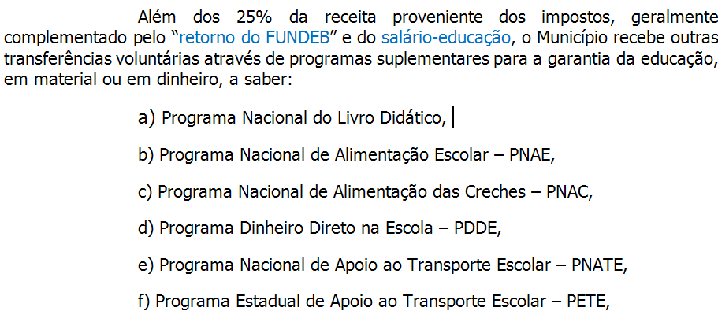
Financiamento e Gestão da Educação

Slide 10
INFORMAÇÕES ORÇAMENTÁRIO/FINANCEIRAS DA PMFI
 | 2004 | 2005 | 2006 | 2007 | 2008 | 2009 | 2010 | 2011 | 2012 | 2013
Evolução da Rec. Corrente |  |  | -2,06% | 1,78% | 15,00% | 3,61% | 13,70% | 10,31% | 7,26% | 13,76
Inflação * | 7,60% | 5,69% | 3,14% | 4,46% | 5,90% | 4,31% | 5,91% | 6,50% | 5,84% | 5,91%
Evolução do PIB** | 15,64% | 10,30% | 10,74% | 12,15% | 1,54% | 7,58% | 0,45% | 13,38%
FONTE: CONTABILIDADE DO MUNICÍPIO DE FOZ DO IGUAÇU

